Slide 1
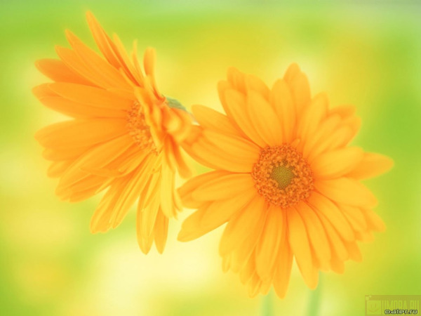
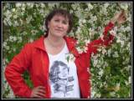
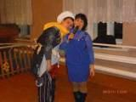
Пусть всегда будет мама
!
Мама!
Я не знаю другого слова.
Чтобы так ласкала слух.
Повторю его снова и снова,
Извините, что голос глух.
Это слово мы первым учили.
С этим словом до смерти живём,
И когда сгущаются тучи,
обязательно маму зовём
мама, мама моя дорогая.
Самый верный и любящий друг
Я всем сердцем своим ощущаю,
Теплоту твоих ласковых рук.
Эти руки меня водили,
с детских лет до зрелой поры.
Эти руки меня защищали.
От болезней ударов судьбы.

